Slide 1
Сюжетно-ролевая игра во второй младшей группе
Подготовила воспитатель группы
“ Солнышко”
ГККП «Детский сад №2»
Додонова Екатерина Григорьевна.

Slide 2
«Игра - это творческая переработка
Пережитых впечатлений, комбинирование
их и построение из них
новой действительности, отвечающей
запросам и влечениям самого ребенка»
Л. С. Выготский

Slide 3
Игра – основной вид деятельности детей дошкольного возраста.
Сюжетно-ролевые игры в детском саду и дома – это важное средство самовыражения для крохи, проба сил.
Сюжетно-ролевая игра дает возможность ребенку попробовать себя во взрослых ролях, проявить творческий подход в нестандартных жизненных ситуациях, заставляет решать разнообразные задачи, возникающие по ходу «живого» сюжета игры.

Slide 4
Сюжетно-ролевые игры в детском саду, как и на игровой площадке или в квартире, выполняют целый ряд функций:
социально-культурная функция
коммуникативная функция
деятельная функция
функция самореализации

Slide 5
Одна из важных задач воспитания детей – их своевременное умственное и речевое развитие. Восприятие и речь детей формируется в процессе действий с дидактическими игрушками, играми. Во время занятий и игр у ребенка вырабатываются важные качества, необходимые для успешного развития – внимание, самостоятельность, любознательность. В нашей группе дети с удовольствием играют в сюжетно-ролевые игры:
Магазин
Семья
Парикмахерская
Больница
Гараж
Автобус
Почта
Театр
Строители
Повар

Slide 6
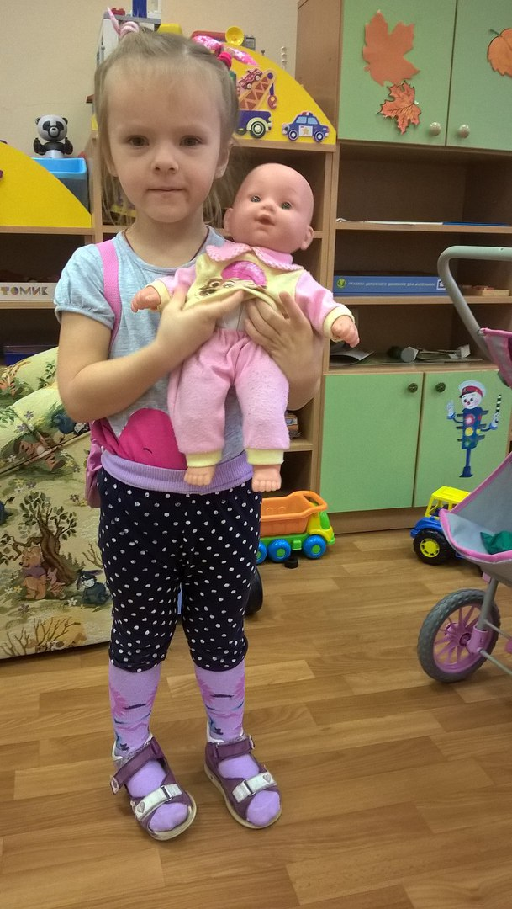
Сюжетно-ролевая игра “Семья”
Задачи:
Формировать умение детей творчески воспроизводить в игре быт семьи

Slide 7
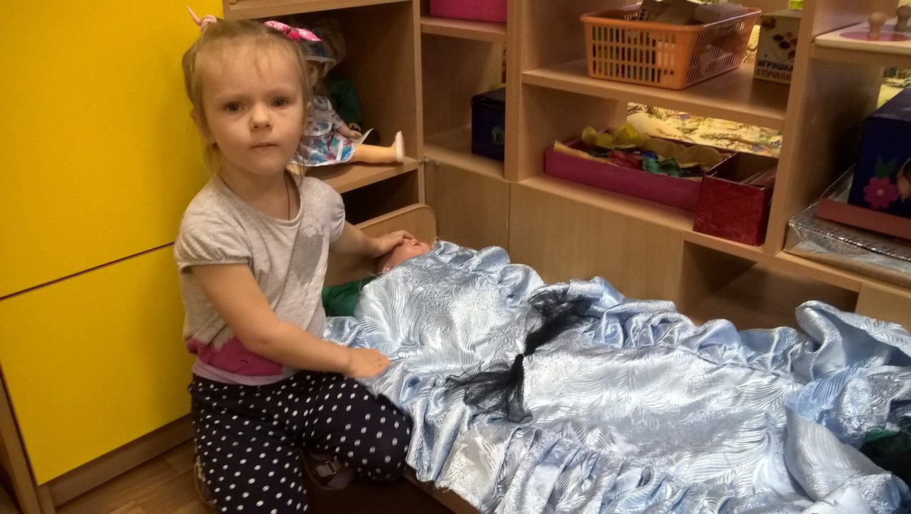
Сюжетно-ролевая игра “Семья”
У меня есть семья - Мама, папа, брат и я. Лучше всех мы живем, Песни громко мы поем.

Slide 8
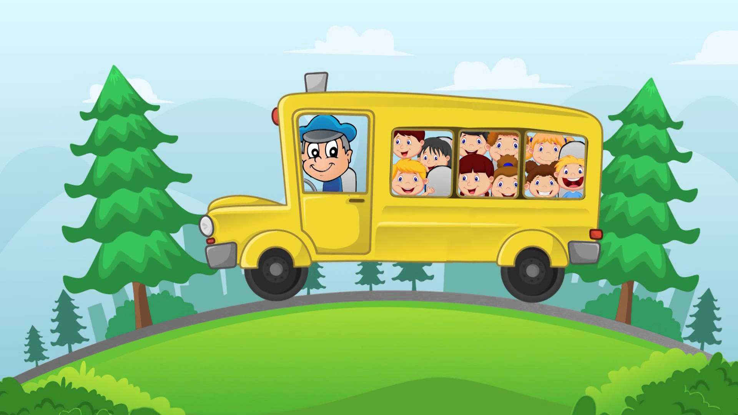
Сюжетно-ролевая игра”Автобус”
Задачи:
Создать условия для закрепления знаний детей о профессии шофера.
Формировать умение детей устанавливать взаимоотношения в игре

Slide 9
Сюжетно-ролевая игра”Автобус”
Что за чудо – Длинный дом! Пассажиров много в нём Дом по улице идёт На работу всех везёт!

Slide 10
Сюжетно-ролевая игра “Парикмахерская”
Задачи:
Развивать интерес и уважение к профессии парикмахера; знакомить с правилами поведения в парикмахерской.
Формировать умение самостоятельно развивать сюжет игры, согласовывать тему, распределять роли.
Способствовать установлению в игре ролевого взаимодействия и усвоению ролевых взаимоотношений.
Формировать правильные взаимоотношения детей в коллективе.

Slide 11
Сюжетно-ролевая игра “Парикмахерская”
Парикмахер, взяв расчёску, Ловко делает причёску. Быстро ножницы стригут, Облик новый создают.

Slide 12
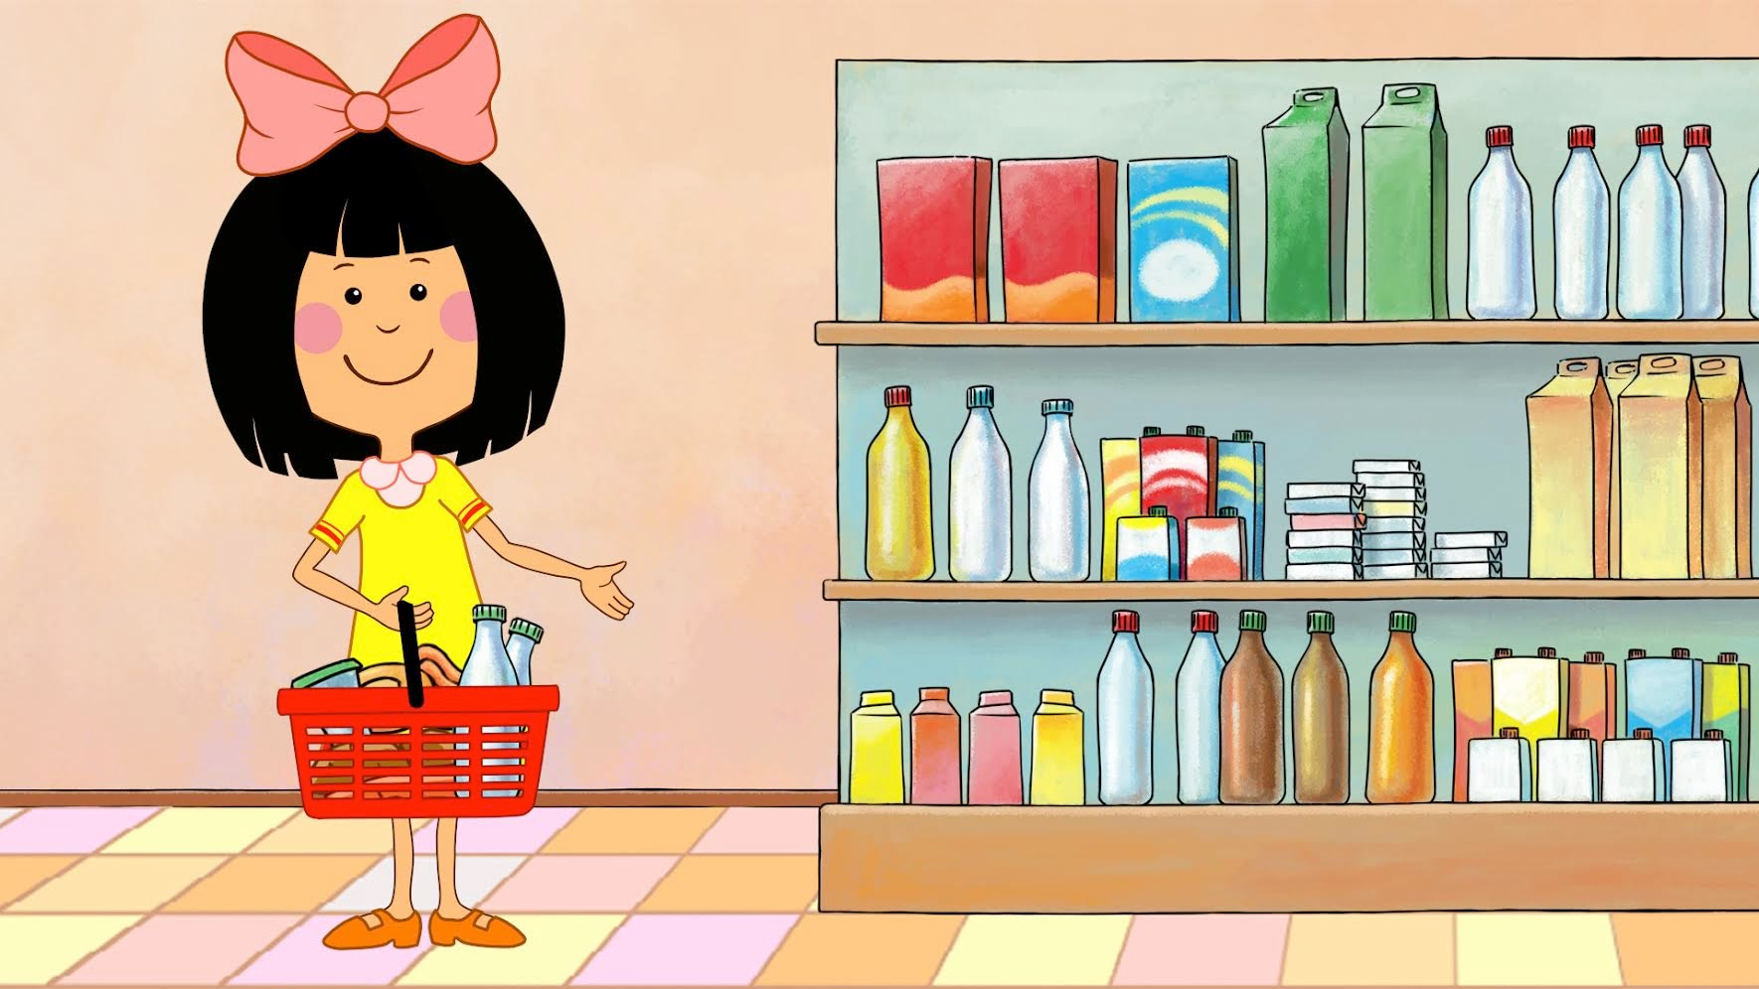
Сюжетно-ролевая игра «Магазин»
Задачи:
Формировать умение детей согласовывать собственный игровой замысел с замыслами сверстников, менять роли по ходу игры.
Побуждать детей более широко использовать в играх знания об окружающей жизни; развивать диалогическую речь.

Slide 13
Сюжетно-ролевая игра «Магазин»
А сейчас мы в магазине Все продукты на витрине Чай, конфеты, колбаса – Разбегаются глаза. Приходите, покупайте Деньги в кассу отдавайте.

Slide 14
Сюжетно-ролевая игра «Больница»
Задачи:
Формировать умение детей отображать в игре знания об окружающей жизни, показать социальную значимость медицины.
Воспитывать уважение к труду медицинских работников, закреплять правила поведения в общественных местах.

Slide 15
Сюжетно-ролевая игра «Больница»
Всегда внимательно, с любовью Наш доктор лечит вас, ребят Когда поправит вам здоровье – Он больше всех бывает рад.

Slide 16
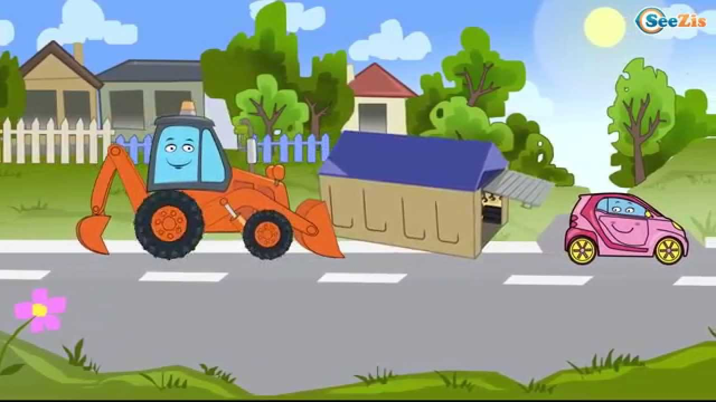
Сюжетно-ролевая игра «Гараж»
Задачи:
Формировать умение детей распределять роли и действовать согласно принятой на себя роли, отражать взаимоотношения между играющими.
Воспитывать интерес и уважение к труду транспортников, пробуждать желание работать добросовестно, ответственно, заботиться о сохранности техники, закреплять знание правил дорожного движения.
Развивать память, речь детей.

Slide 17
Сюжетно-ролевая игра «Гараж»
Дом не мал и не велик.
Жить здесь людям не велит.
Любит он машины,
Чтоб шуршали шины,
Чтоб бензином пахло, маслом,
Чтобы были здесь припасы.
Для машины этот дом.
Гаражом его зовём!

Slide 18
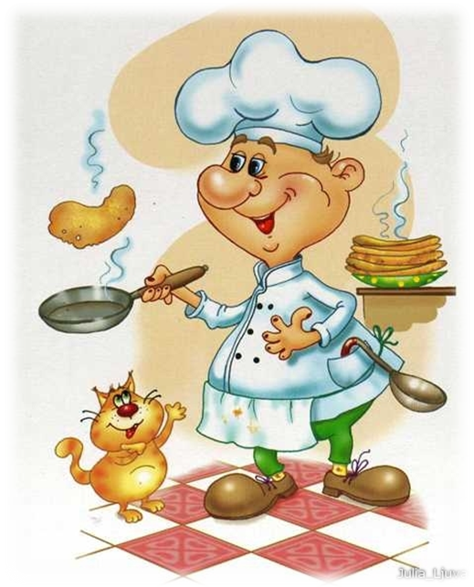
Сюжетно-ролевая игра “Повар”
Задачи:
Формировать умение детей самостоятельно распределять роли и действовать в соответствии с ролью, учить самостоятельно создавать необходимую среду, закреплять навыки доброжелательного, вежливого общения.
Побуждать детей более широко использовать знания об окружающей жизни

Slide 19
Сюжетно-ролевая игра “Повар”
Повар, повар, кулинар, У тебя чудесный дар! В ярко-белом колпаке Ты мешаешь в котелке. Всех ты можешь накормить, Вкусным блюдом удивить, Так, что пальчики оближешь! Лучше повара не сыщешь!

Slide 20
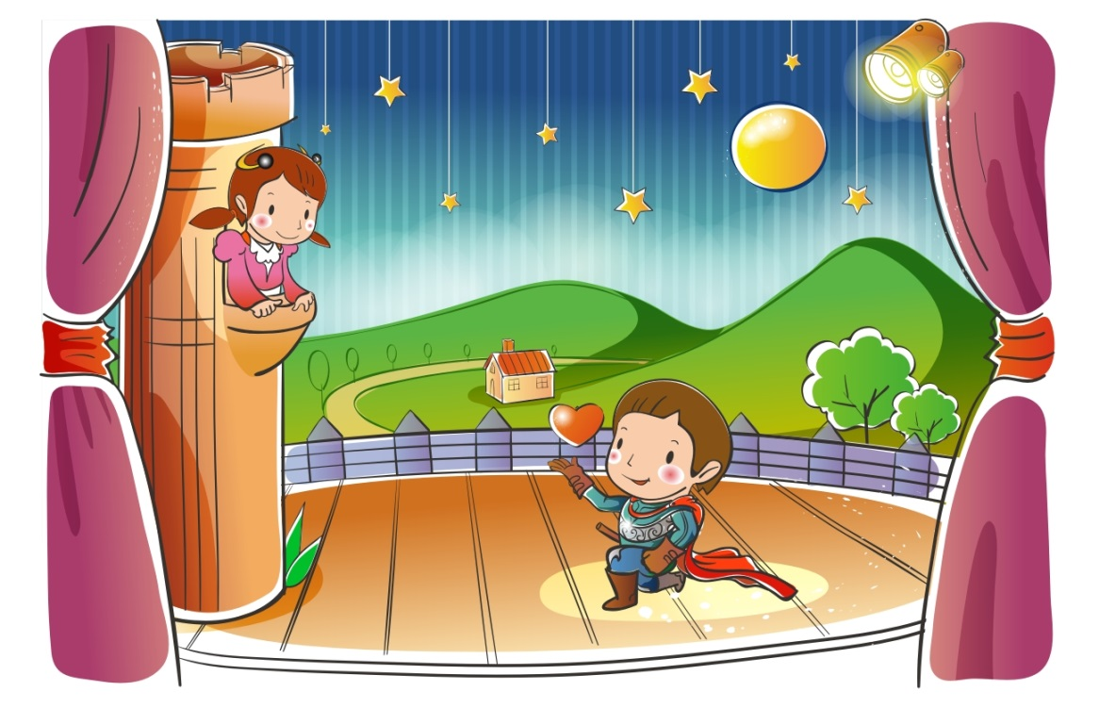
Cюжетно-ролевая игра “Театр”
Задачи:
Учить выполнять игровые действия в соответствии с общим замыслом игры, подбирать предметы и атрибуты для игры
Развивать умение детей самостоятельно создавать игровой замысел
Способствовать развитию речи, воображения, образного мышления

Slide 21
Cюжетно-ролевая игра “Театр”
Что за чудо – этот дом Сказку ты увидишь в нём, Танцы, музыку и смех – Представления для всех

Slide 22
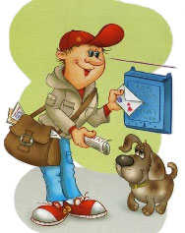
Cюжетно-ролевая игра “Почта”
Задачи:
Обучение детей реализовывать и развивать сюжет игры
Расширение и закрепление знаний детей о разных формах почтовой связи ( телеграф, телефон)

Slide 23
Cюжетно-ролевая игра “Почта”
Наша доблестная почта Служит нам и день и ночь, Чтобы письма получали Мать, отец и сын, и дочь!

Slide 24
Спасибо за внимание

